Slide 1

Проект "Мафия"
Выполнил: ученик
9 класса "К"
МАОУ "Лицей №14"
Имени заслуженного учителя РФ А.М. Кузьмина
Тельнов Федор

Slide 2
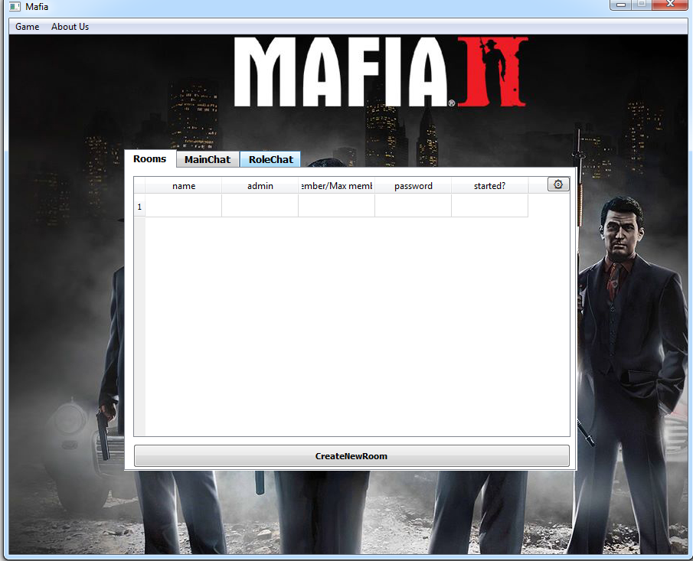
Проект "МАФИЯ"
Играя в мафию, я каждый раз задумывался, а для чего мы выбираем ведущего, который собирает игроков, оглашает роли и проводит процесс, ведь это может делать программа. "МАФИЯ" - приложение для ПК, которое будет выполнять все действия, необходимые для комфортной игры даже на расстоянии

Slide 3
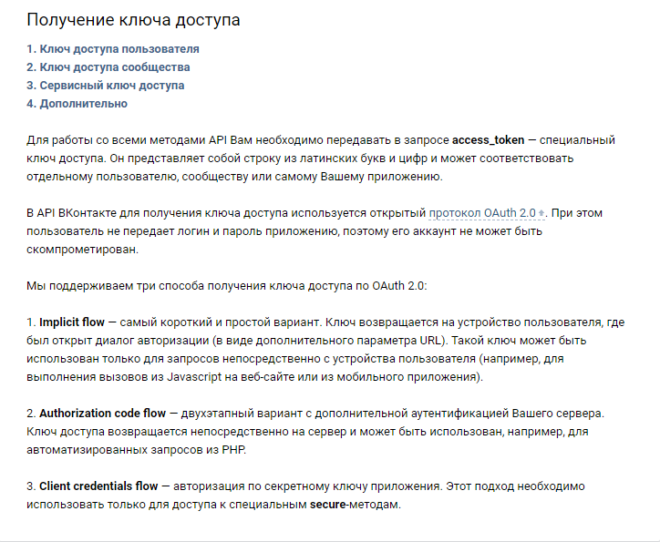
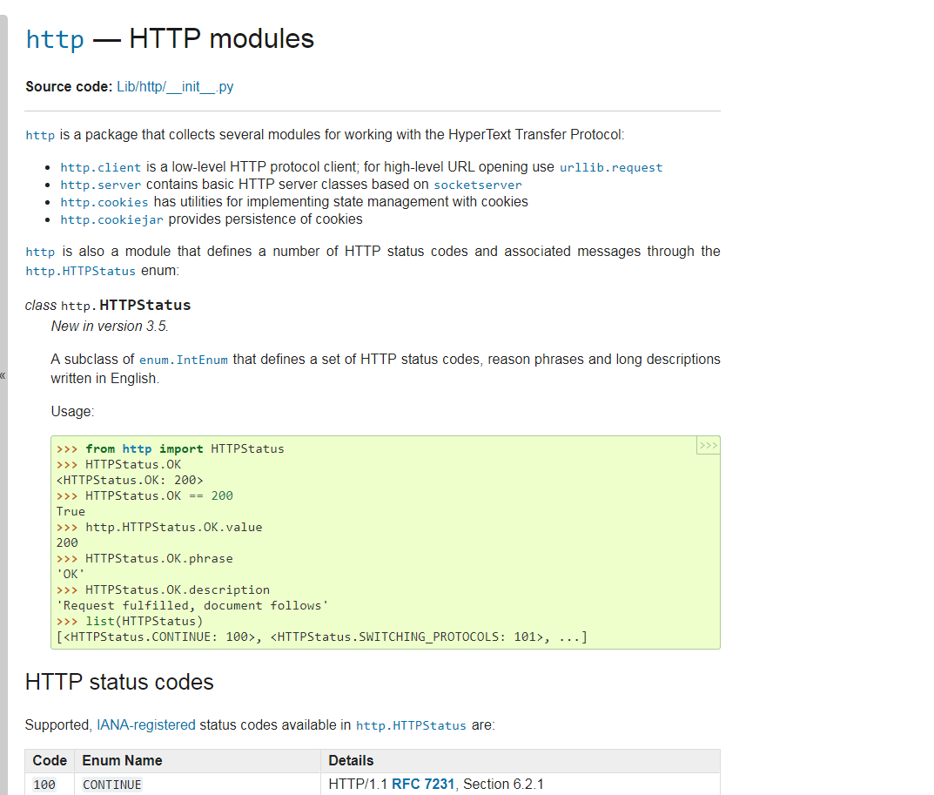
Этапы Изучения
Изучение документации по Vk Api, в частности, по VkOauth
Изучение внутреннего устройства серверов
Изучение средств для создания оконных приложений(Qt)
Изучение многопоточности и параллельного выполнения программы

Slide 4
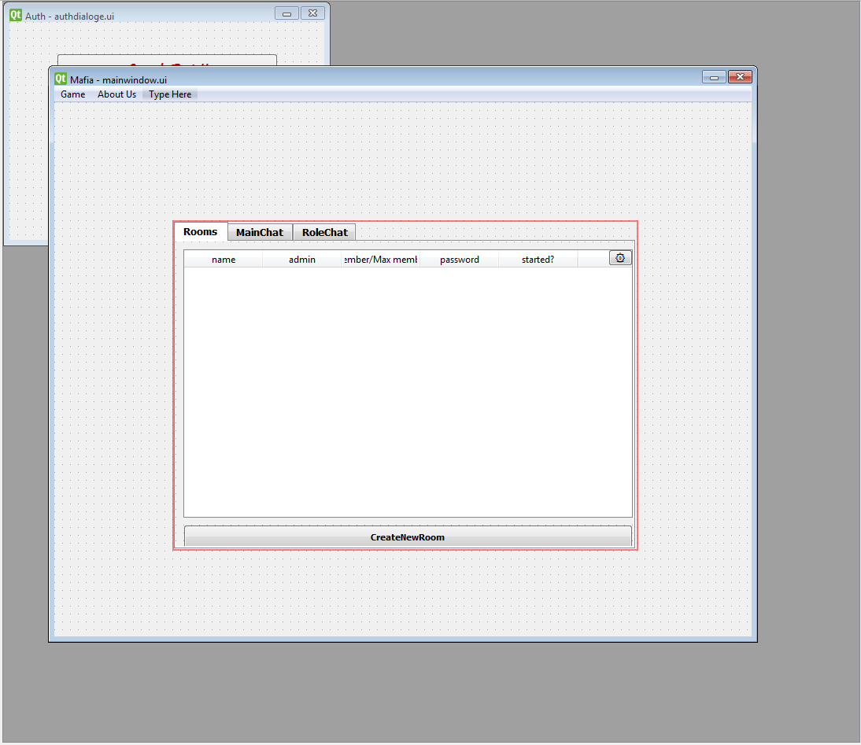
Этапы Создания
Средства опознания игроков(регистрация и авторизация)
Создание сервера для обмена данными и их защиты
Отрисовка самого приложения
Создание бэкэнда для приложения

Slide 5
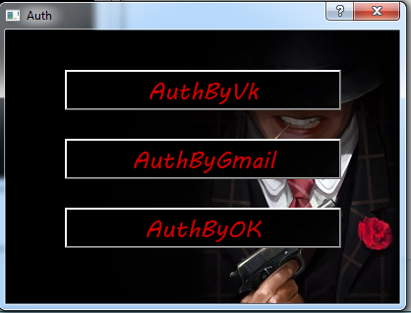
Авторизация и Регистрация
Первоначально я сделал авторизацию через соц-сеть "Вконтакте". Я пользовался описанным в документации алгоритмом "OpenAuth 2.0". Он является самым безопасным и удобным для пользователя, ведь все права, которые получает приложение, видны пользователю. В будущем я собираюсь создать авторизацию через OK и GMAIL

Slide 6
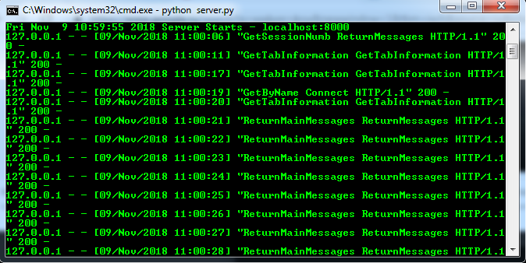
Сервер
Для создания сервера я выбрал язык Python, т.к. для меня он был наиболее простой для работы с сетью. Пока сервер размещается локально, но в будущем планируется покупка хостинга. Также была прописана клиентская сторона(функции для работы с сервером). На сервере был реализован алгоритм кодирования, при котором русские символы также стали доступны.

Slide 7
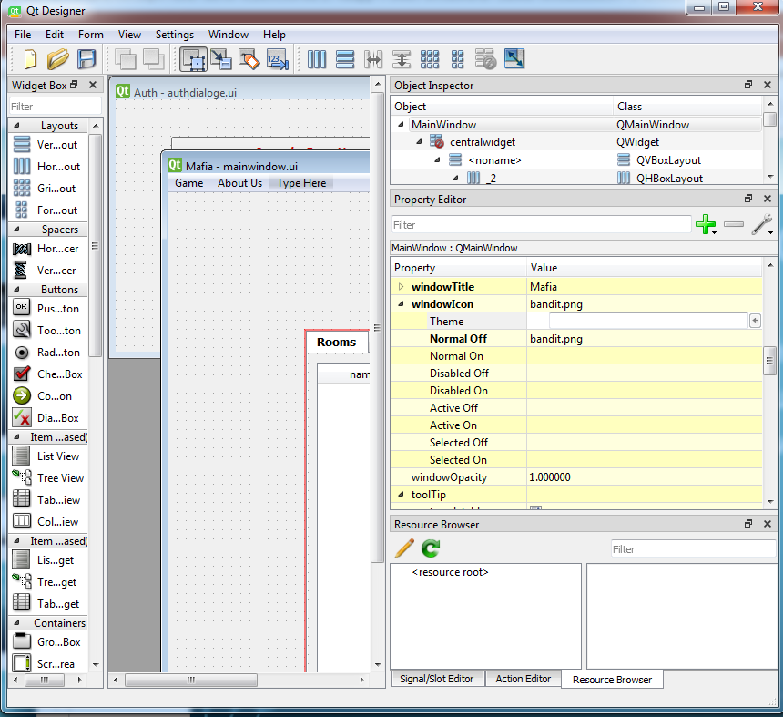
Отрисовка ОКна
Для пользователя важен дизайн, или, как говорят User Interface, или UI. Данная часть проекта все еще в разработке, цветовая тема еще будет меняться. Для удобного и приятного дизайна я выбрал Qt Designer.

Slide 8
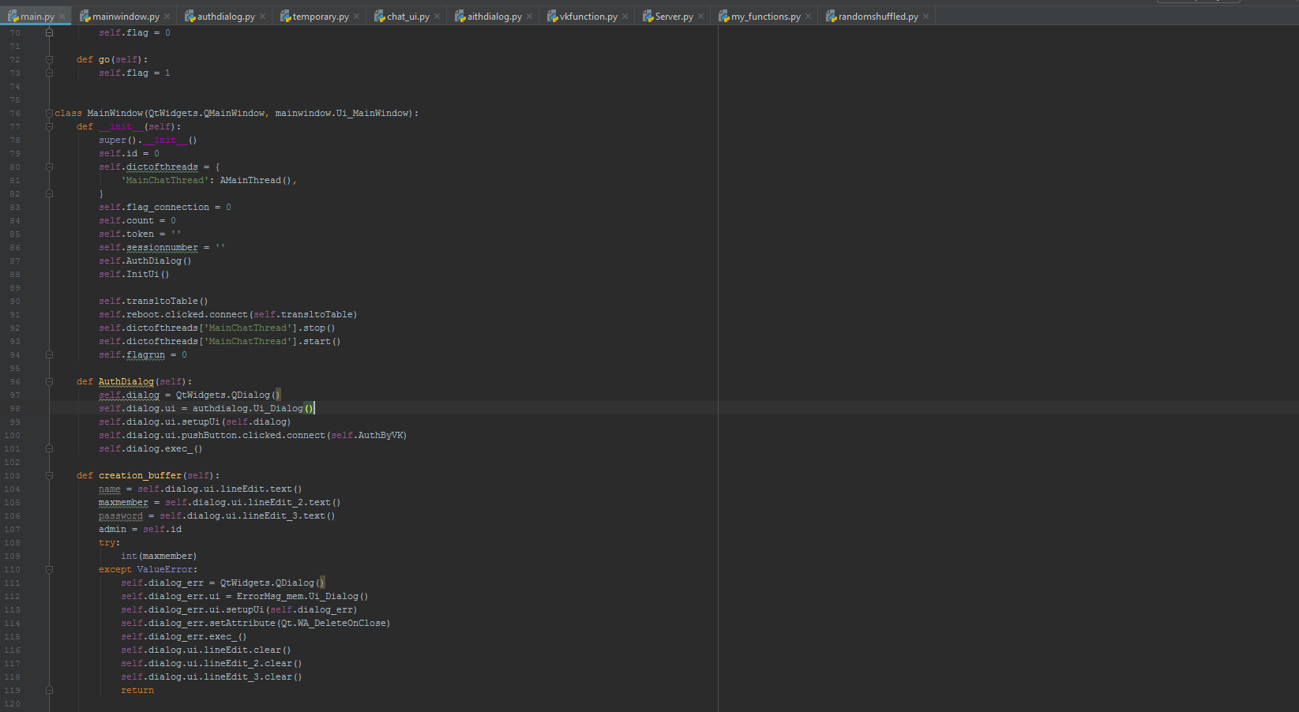
Бэкэнд приложения
Ну и самой сложной частью для меня оказался бэкэнд. Я еще ни разу не работал с Qt модулем, пришлось разбираться с нуля. Я воспользовался всеми возможными знаниями по Python'у для оптимизации приложения, однако оптимизация все еще заставляет желать лучшего.

Slide 9
Структура Приложения
Для просмотра предлагаю его протестировать.

Slide 10
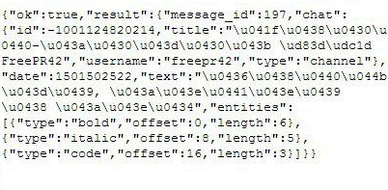
Итоги
За время работы над проектом я значительно поднял свои навыки промышленного программирования, в частности о многопоточности, серверах, оконных приложениях.
Научился "разпараллеливать" процессы в программе.
Понял суть Vk Api, JSON-запросов, работу http-протокола, кодировке

Slide 11
Спасибо за внимание! :)

